Slide 1
第17课 第二次世界大战与战后国际秩序的形成

Slide 2


一.1929——1933年资本主义世界经济危机
法西斯主义
（1）意大利法西斯：1919 年墨索里尼成立“战斗的意大利法西斯”，是世界上第一个法西斯主义政党。1922 年，墨索里尼建立了法西斯政权。
（2）德国法西斯：1920年，希特勒组建“民族社会主义德意志工人党”，简称“纳粹党”，是德国法西斯运动的开始。
（3）特征：极端民族主义。
（4）主张：反对自由主义和共产主义，主张对内实行恐怖独裁统治，对外侵略扩张，发动战争，争霸世界。（5）影响：面对1929 年的经济大危机，法西斯国家通过战争寻找出路。

Slide 3
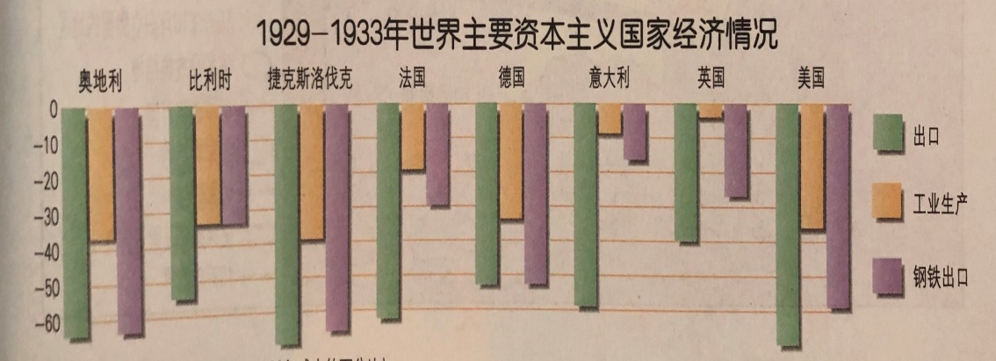
二、第二次世界大战的背景
投票项目 | 投票赞成人数 | 占总投票人数
赞成全面裁军 | 1150万 | 91.3%
赞成准备在必要时采取经济的非军事制裁 | 约1096万 | 95.3%
赞成准备在必要时甚至采用军事制裁 | 约583万 | 59.3%
 | 美国 | 德国 | 英国 | 法国 | 日本 | 世界
工业 下降 | 46.2% | 40.6% | 28.4% | 16.5% | 8.4% | 1/3
外贸 缩减 | 70% | 69.1% | 50% |  | 50% | 2/3
失业 人数 | 1700万 | 600万 | 近300万 | 85万 | 300万 | 3000万
1929年—1933年，资本主义世界陷入历史上最深刻、最持久、最严重的的一次经济大危机，其间资本主义各国工业生产剧烈下降，各国企业大批破产，失业人数激增，失业率高达30%以上。此后，资本主义世界又出现了五年左右的持续萧条。
主要资本主义国家采取以邻为壑、转嫁危机，展开了关税战、贸易战、货币战以争夺国际市场，世界经济进一步陷入混乱，加深了危机，国际关系日趋恶化。
人们开始对资本主义制度产生怀疑，法西斯主义开始泛滥，资产阶级民主制度摇摇欲坠，资本主义面临严重的政治危机。这次经济大危机加速了法西斯主义在德国、日本和意大利的发展，使这些国家走上了对内强化军事统制、对外大肆侵略扩张的军国主义道路。
1.经济大危机使各国经济陷入低谷，并激化了帝国主义国家之间的矛盾

Slide 4
二、第二次世界大战的背景
2.德、意、日等国对凡尔赛-华盛顿体系不满，力图摆脱其束缚。
材料 第二次世界大战的起因与1919-1920年和平条约的失败相关。那些条约制造出的问题与解决的问题几乎一样多。和平缔造者们屈从于战胜国兼并别国领土和建立附属国的要求，从而播下了仇恨和冲突的新种子。
在30年代那个时候，无论德国、意大利、日本，它们一概不满意这些条件，它们是“修改主义”的国家或不满意的国家。这些国家在1919年订立过一项条约，然而在十二年之后，它们不愿意实施了。
——菲利普·李·拉尔夫等《世界文明史》、R.R.帕尔默《世界现代史》

Slide 5

二、第二次世界大战的背景
3.法西斯主义在一些国家盛行
法西斯主义（fascism）一词来源于“束棒”（fasces）,即古罗马对惩罚权力的标志，由一束棍棒捆绑着一柄斧头组成。
——杰里·本特利等《新全球史》
极端民族主义（基本特征）
法西斯主义特征 反对自由主义和共产主义
对内实行恐怖独裁统治，对外扩张，发
动战争，争霸世界

Slide 6
二、第二次世界大战的背景
3.法西斯主义在一些国家盛行
意、德、日法西斯主义形成的概况
 | 开始时间 | 主要事件
意大利
德国
日本
墨索里尼成立“战斗的意大利法西斯”，后更名为“国家法西斯党”。1922年建立法西斯政权。
1919
1920
希特勒组建“民族社会主义德意志工人党”，简称“纳粹党”。
冈村宁次、东条英机等军人订立密约，要求“消除派阀、刷新人事、改革军制、建立总动员态势”。
1921

Slide 7
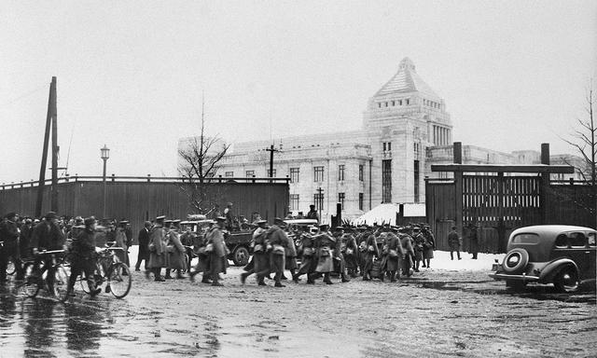
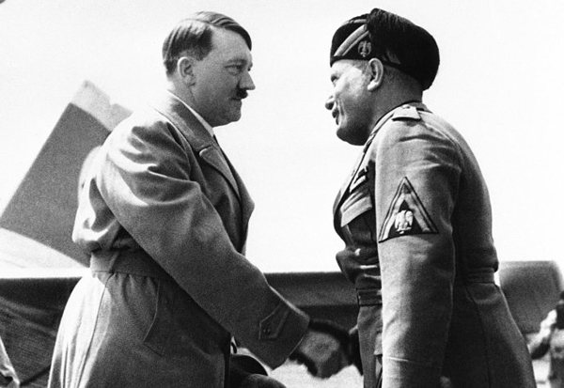
二、第二次世界大战的背景
4.亚欧战争策源地的形成
（1）在亚洲,1931年,日本发动九一八事变。1936年,日本建立军事法西斯专政,以扩大对外侵略为基本国策。
（2）在欧洲,1933年,纳粹党攫取德国政权,建立法西斯独裁统治。1935年,意大利入侵埃塞俄比亚。1936年,意、德结成轴心国。
1936年二二六兵变
1936年，德国和意大利建立
“柏林——罗马轴心”

Slide 8
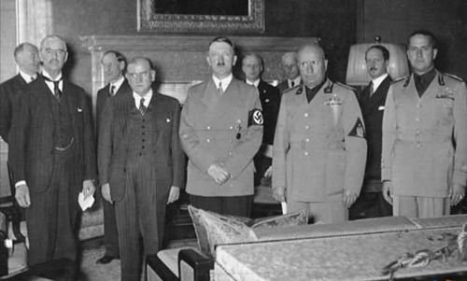
二、第二次世界大战的背景
5.英法等国的绥靖政策助长了侵略气焰
材料 为了扩大全球影响，修正主义国家（这样称呼是因为它们修正或者推翻了战后和平的条款）重整军备，占领那些被认为是战略重点地区，进而扩大它们的帝国控制。同盟国默认了这些修正主义国家早期的侵略行动。
——杰里·本特利等《新全球史》
慕尼黑阴谋
1938年，德国吞并奥地利，并对捷克斯洛伐克提出领土要求。英法实行绥靖政策，与德意签订《慕尼黑协定》，把苏台德等地区割让给德国，绥靖政策达到顶峰，进一步鼓励了法西斯国家的侵略。
一下飞机，张伯伦就得意地宣称:“我带来了整整一代人的和平!”
温斯顿·丘吉尔则评价： “让你在战争与耻辱之间作一抉择，你选择了耻辱，而你将来还得进行战争。”
《慕尼黑协定》签字现场

Slide 9
二、第二次世界大战的背景
6.欧洲集体安全计划的落空，苏联转而中立自保，客观上加速了大战的爆发。
英法苏构建集体安全体系
英法苏三国谈判材料(摘录)
法西斯国家的局部侵略，使欧洲局势日益紧张，英法苏构建集体安全体系英法和苏联向对方提供军事援助上承诺：苏联向英法承诺：一旦战争爆发，可出动120个步兵师、16个骑兵师、5000门重炮、9000--10000辆坦克、5000--5500架飞机。苏联要求，英法必须派出相当于苏联上述军事力量的70%参战。英国承诺：计划动员16个师，但目前只有5个步兵师和1个摩托化师可参战。
使苏联对英法失去信任，英法苏三国谈判失败，转向与德国寻求避战自保，签订《苏德互不侵犯条约》的签订

Slide 10
第二次世界大战的原因整合
1.根本原因：帝国主义经济政治发展的不平衡。
2.具体原因：
（1）经济大危机使各国经济陷入低谷，并激化了帝国主义国家之间的矛盾
（2）德、意、日等国对凡尔赛-华盛顿体系不满，力图摆脱其束缚。（历史原因）
（3）世界经济危机的打击下，德意日建立法西斯专政，
（4）欧亚两个战争策源地形成。
（5）英法大国的绥靖政策助长法西斯侵略气焰。
（6）欧洲集体安全计划的落空，苏联转而中立自保，客观上加速了大战的爆发。

Slide 11
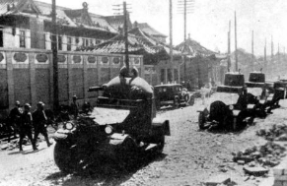
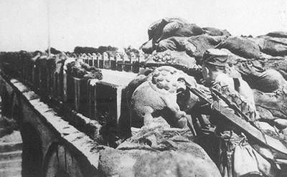
三、第二次世界大战的过程
1、亚洲
（1）1931年日本制造九一八事变，发动了侵华战争，拉开了第二次世界大战的序幕。
九一八事变
（2）1937年7月7日，日本制造七七事变日本发动全面侵华战争，中国开始全民族抗战，成为第二次世界大战在亚洲爆发的标志。
七七卢沟桥事变

Slide 12
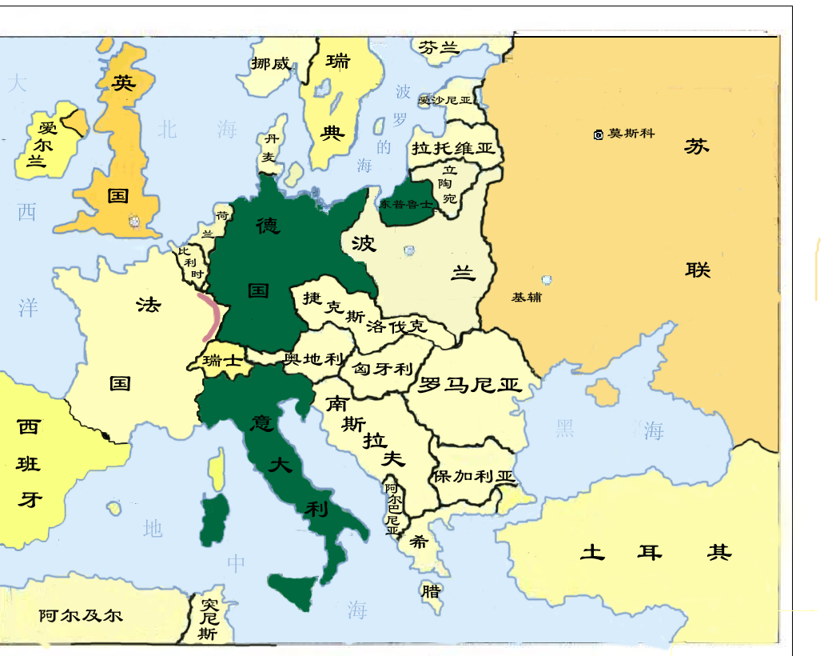


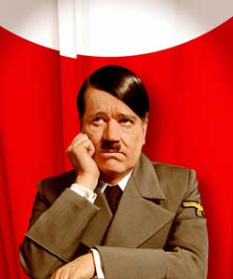

三、第二次世界大战的过程
2、欧洲
（1）1939年9月德国“闪击战”突袭波兰，英法被迫对德宣战，第二次世界大战全面爆发。
（2）德国迅速占领欧洲大部分地区，法国投降，英国坚持抵抗。
（3）1941年6月德国入侵苏联，苏联战场成为抵抗纳粹德国的主战场。

Slide 13
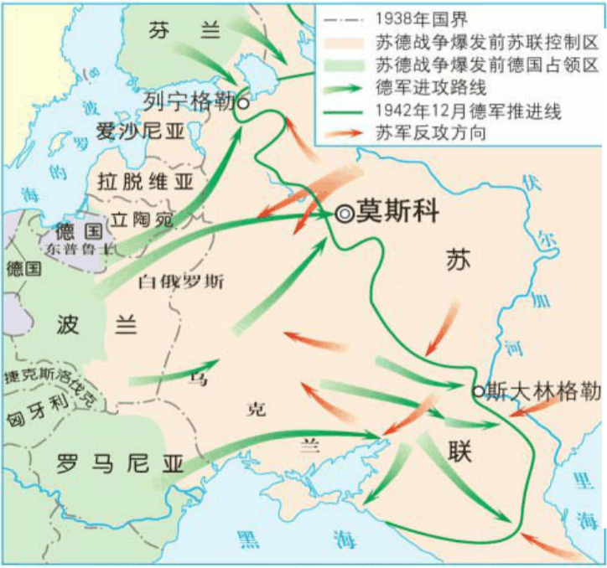
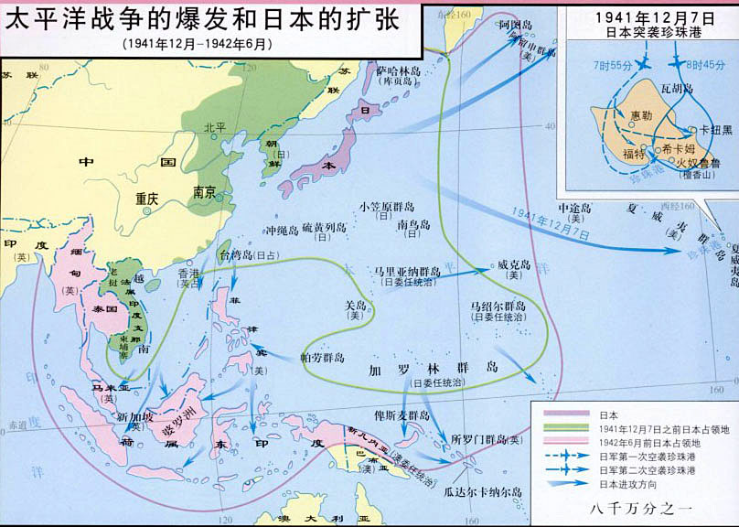
三、第二次世界大战的过程
4.全球战争
1941年12月，日本挑起太平洋战争，美国对日宣战，第二次世界大战发展到全球阶段。
德军突袭苏联
日本发动太平洋战争

Slide 14
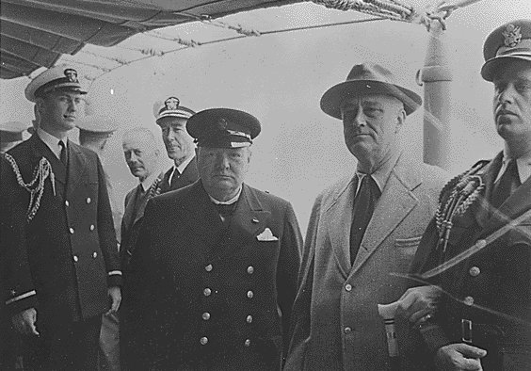
三、第二次世界大战的过程
5、国际反法西斯联盟建立
国际反法西斯联盟形成的原因
①法西斯国家的侵略对全人类的安全和民主制度构成严重威胁。
②西方民主国家、社会主义国家和殖民地半殖民地国家都迫切要求联合行动，抗击侵略，捍卫独立与自由。
（1）1941年8月，在大西洋东北部的纽芬兰阿金夏湾，美国总统罗斯福与英国首相丘吉尔，举行了他们在二战中的第一次会谈，14日公布了联合宣言，即“大西洋宪章”。
英美首脑会晤调整关系和战略
Notes:
Above -- British Prime Minister Winston Churchill and U.S. President Franklin D. Roosevelt aboard a warship off the coast of Newfoundland during the Atlantic Conference. The conference took place from August 9-12, 1941, and resulted in the Atlantic Charter, a joint proclamation by the United States and Britain declaring that they were fighting the Axis powers to "ensure life, liberty, independence and religious freedom and to preserve the rights of man and justice."

Slide 15
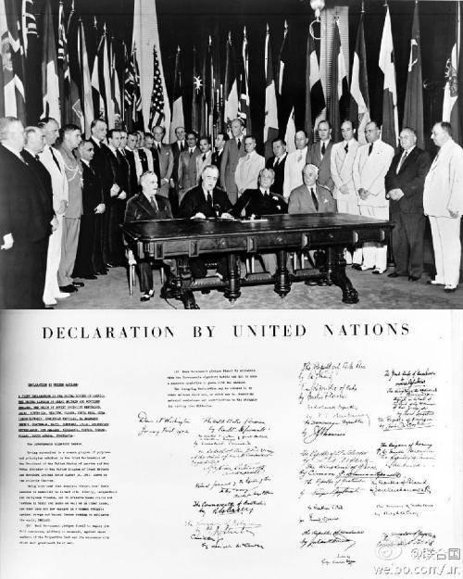
5、国际反法西斯联盟建立
（一)每一政府各自保证对与各该政府作战的三国同盟成员国及其附从者使用其全部资源，不论军事的或经济的。
(二)每一政府各自保证与本宣言签字国政府合作，并不与敌人缔结单独停战协定或和约。
——《联合国家宣言》
（2）1942年1月，以美、英、苏、中 为首的26个国家签署《联合国家宣言》，建立世界反法西斯同盟。从此，同盟国家协同作战，

Slide 16
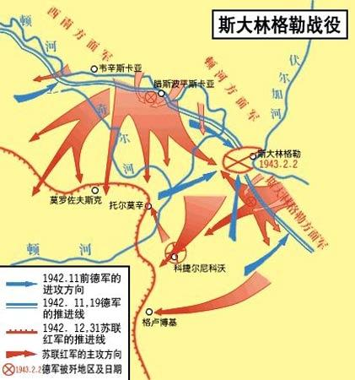
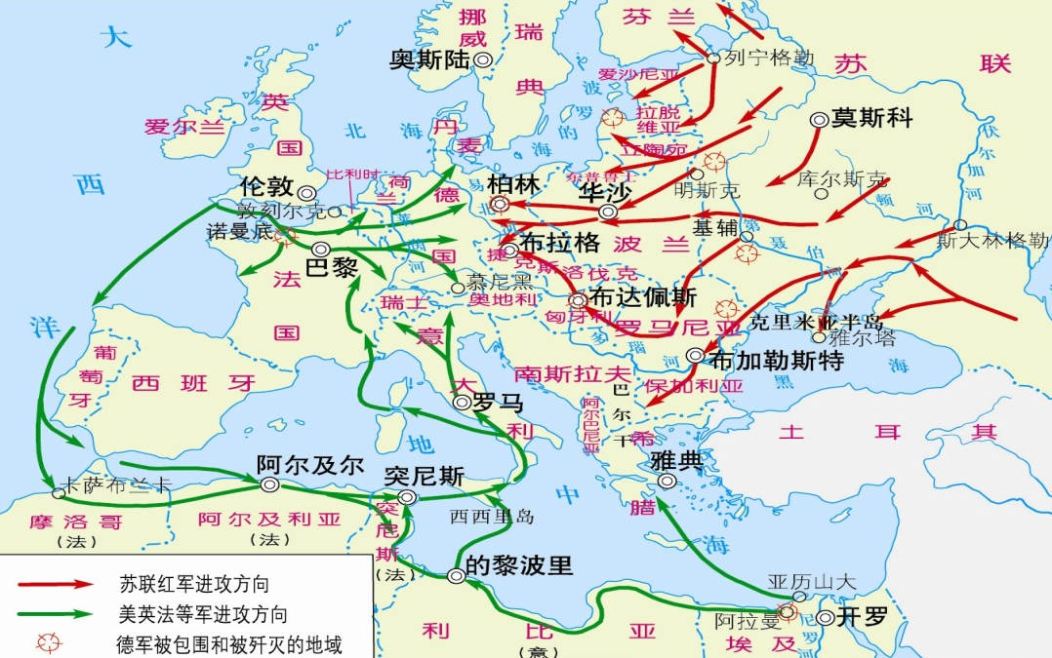
6、重大战役
苏德战场是斯大林格勒战役，也是二战中最大的转折点
北非战场的转折点是阿拉曼战役
太平洋战场转折点是中途岛战役

Slide 17
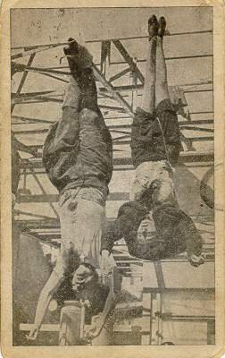
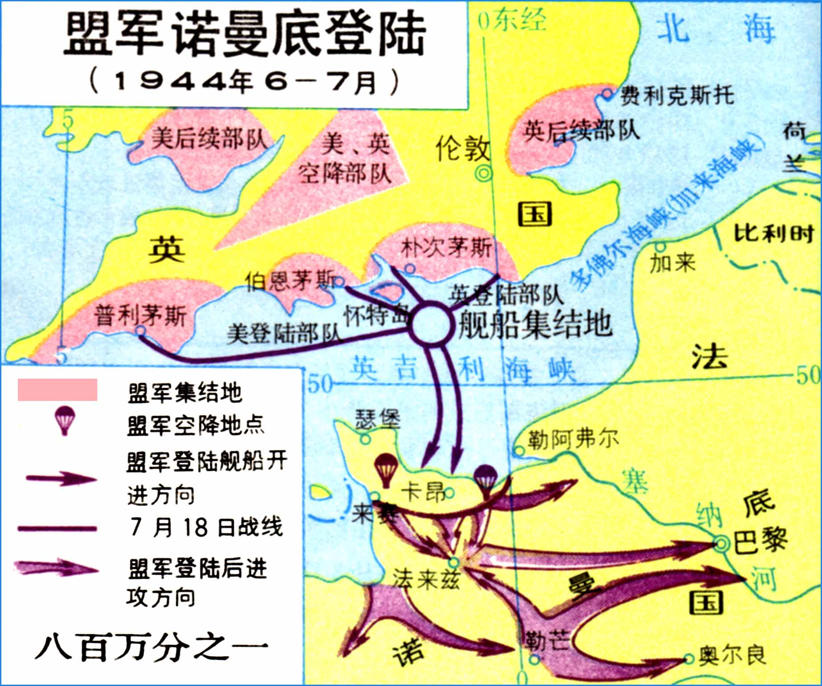
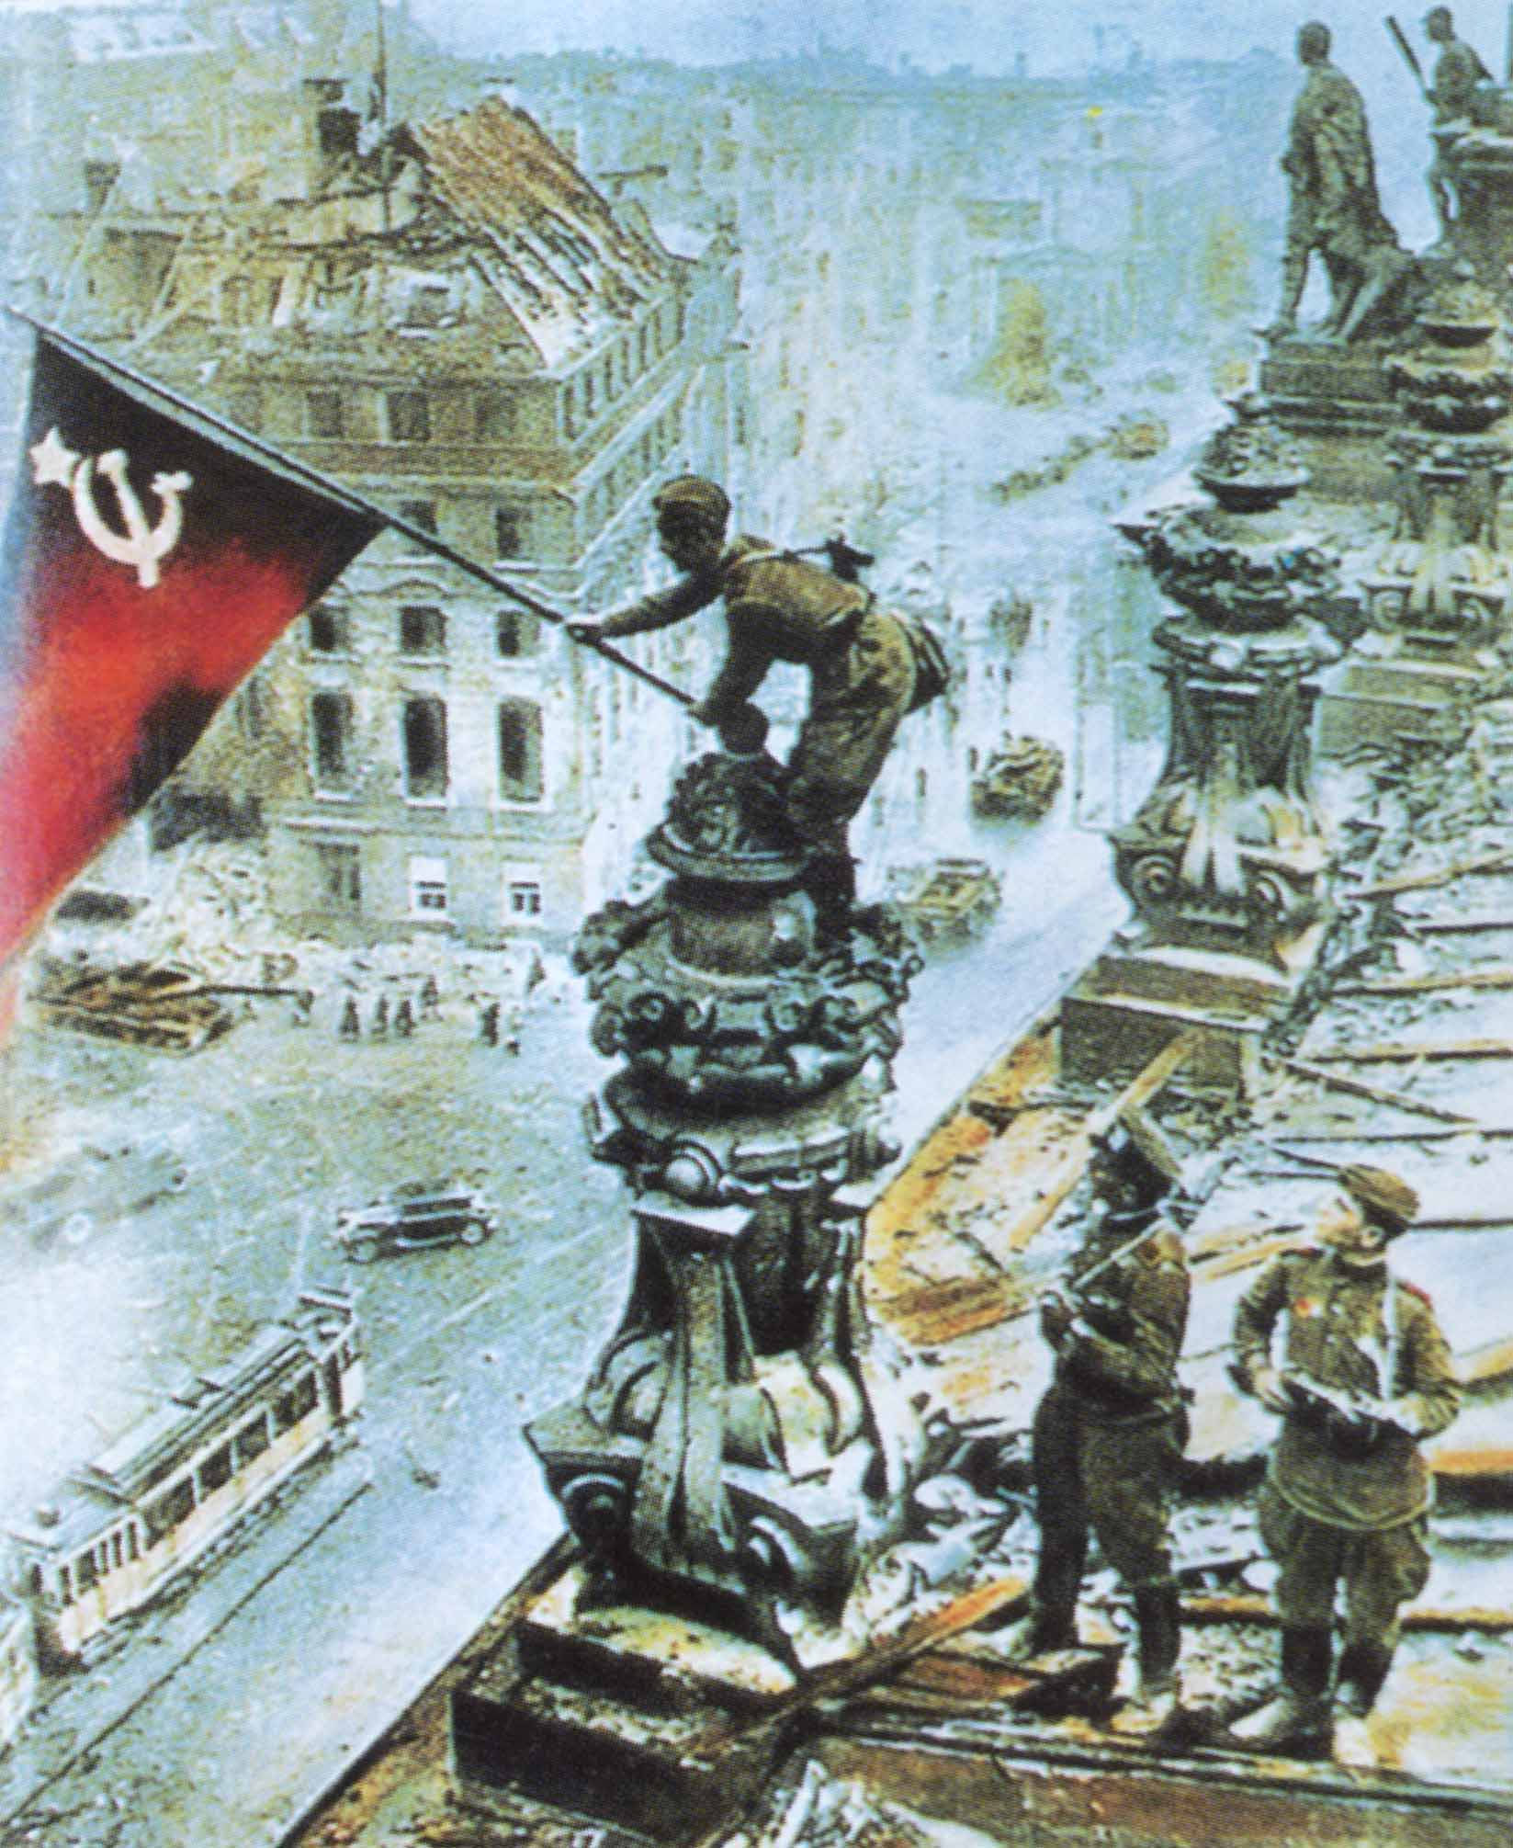
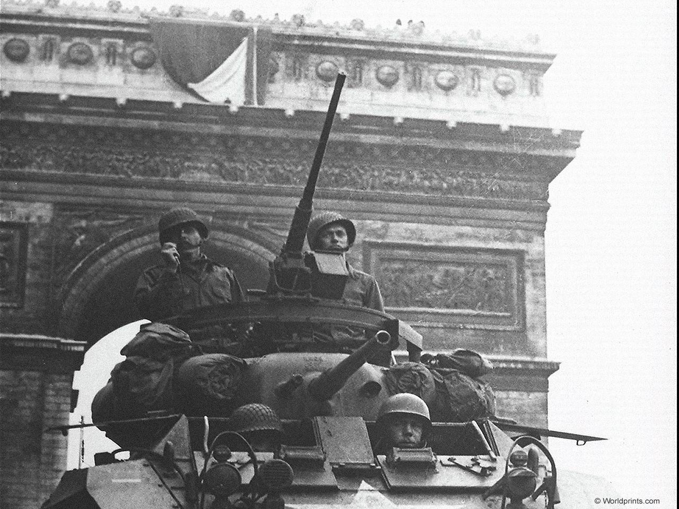
1943.10意大利投降
1944.8法国光复
1945.4苏军攻克柏林

Slide 18
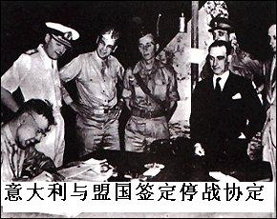
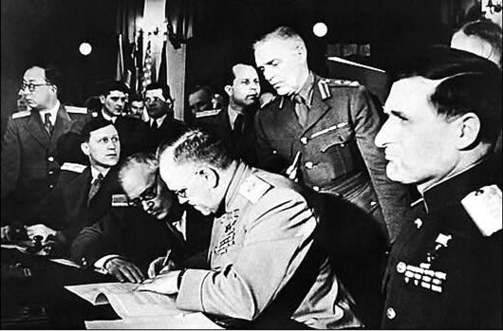
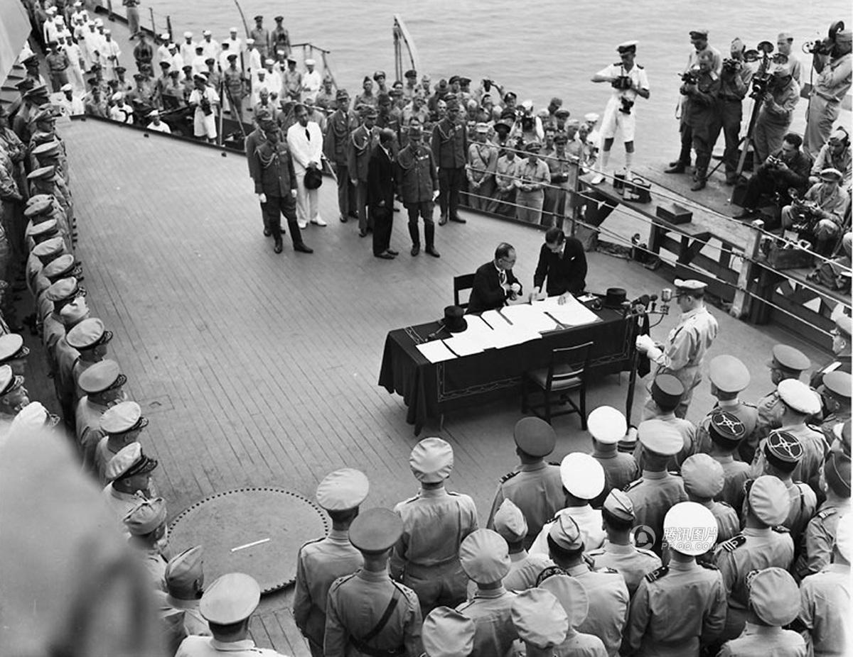
7、二战结束
1945年5月8日，德国投降；9月2日，日本签署无条件投降书，中国抗战为赢得世界反法西斯战争的胜利作出了重大贡献。第二次世界大战结束。
第二次世界大战的特点？
从亚洲到欧洲，从北非到地中海再到太平洋，从局部战争发展为全球战争的过程。
同盟国家协同作战。
意大利签署停战协定（1943年9月）
德国签署无条件投降书
日本在无条件投降书上签字

Slide 19
理解中国抗战对世界反法西斯战争胜利的重大贡献
1．中国抗战揭开了世界反法西斯战争的序幕，成为东方开战时间最早、持续时间最长、抗击和消灭日军最多、付出代价最大的反法西斯战争的东方主战场，对彻底战胜日本法西斯、打破其称霸世界的狂妄计划起到了决定性作用。
2．中国抗战迫使日本放弃“北进”苏联的图谋，为苏联避免两线作战创造了条件。中国的抗战有力地牵制了日本法西斯，迫使其多次放弃“北进”的图谋，使得苏联在对德作战中能将大批远东红军调往苏德战场。
3．中国抗战迟滞了日本“南进”的步伐，推迟了太平洋战争的爆发，成为日本在太平洋战争中迅速失败的一个重要因素。1940年德军横扫欧洲大陆，日本当局认为是“南进”的绝好时机，但中日战争不结束，南进是办不到的。中国抗战推迟了太平洋战争的爆发，为西方盟国加强战备争取到了宝贵的时间。
4．中国抗战为盟国顺利实施“先欧后亚”战略，确保反法西斯战争全胜奠定了基础。第二次世界大战期间，如果亚洲、太平洋地区战事吃紧，盟国势必将更多地用兵于东方，“先欧后亚”战略方针就难于实施了。可见中国抗战的胜败不但决定中华民族的生死存亡，还关系到世界反法西斯斗争的前途和命运。
5．中国抗战支持了周边国家的抗日斗争，成为亚洲国家反法西斯战争的中心和旗帜。中国不仅在本土牵制住了日本陆军主力和海空军力，还派遣远征军支援盟军作战。

Slide 20
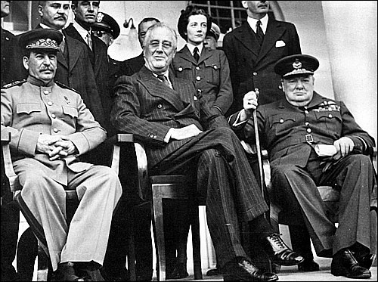
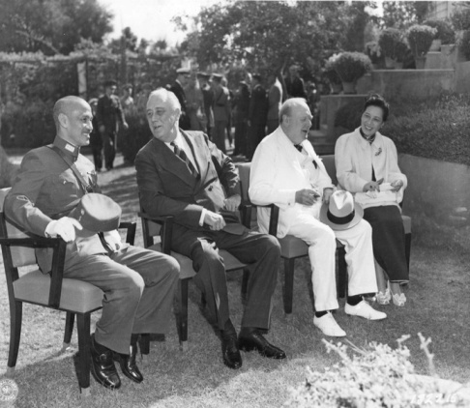
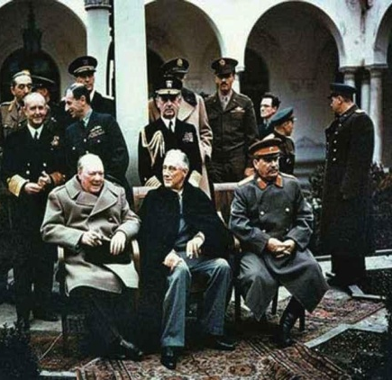
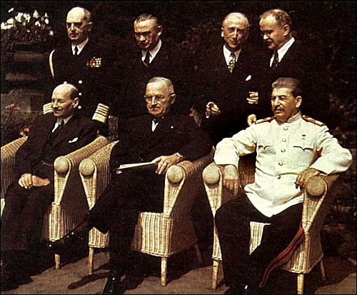
四、战后的国际秩序建立——雅尔塔体系
1、雅尔塔体系
（1）含义：二战中后期，同盟国在雅尔塔等地缔结了一系列条约和协定，建立了以美、苏战胜国为主导的战后国际秩序，史称“雅尔塔体系”。
德黑兰会议
开罗会议
雅尔塔会议
波茨坦会议

Slide 21
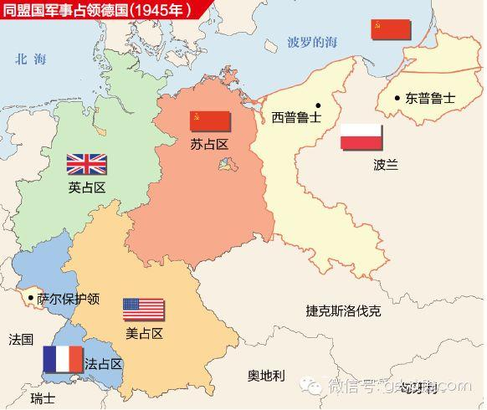
四、战后的国际秩序建立——雅尔塔体系
（2）雅尔塔体系的内容：
①重新确定欧亚国家的版图：德国由美、苏、英、法分区占领，日本由美国单独占领；日本归还侵占中国的领土，承认朝鲜独立；
三国之宗旨，在剥夺日本自从一九一四年第一次世界大战开始后在太平洋上所夺得或占领之一切岛屿；
在使日本所窃取于中国之领土，例如东北四省、台湾、澎湖群岛等，归还中华民国；
其他日本以武力或贪欲所攫取之土地，亦务将日本驱逐出境；
我三大盟国稔知朝鲜人民所受之奴隶待遇，决定在相当时期，使朝鲜自由与独立。
——《开罗宣言》
德国领土变化与分区占领

Slide 22
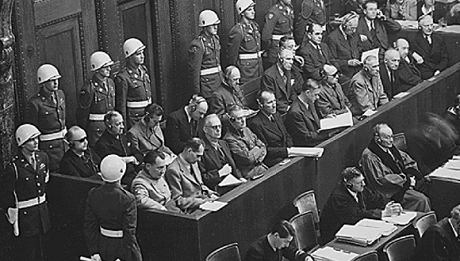
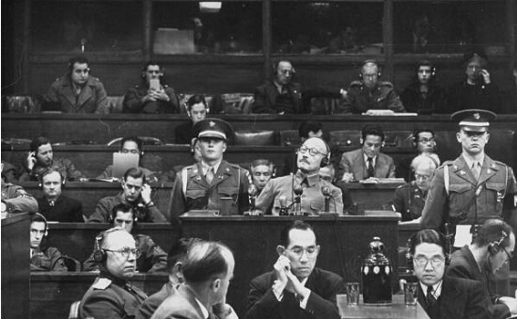
四、战后的国际秩序建立——雅尔塔体系
（2）雅尔塔体系的内容：
②审判战犯，肃清法西斯主义和军国主义；
纽伦堡审判
东京审判
同为战争罪犯，纳粹德国的汉斯•弗兰克在临刑前忏悔：“千年易过,德国罪孽难消。”
日本的东条英机却在就刑前高呼“天皇陛下万岁！”

Slide 23
四、战后的国际秩序建立——雅尔塔体系
（2）雅尔塔体系的内容：
④对徳、日、意的殖民地及国联的委任统治地实行托管，原则上承认被压迫民族的独立权利；
⑤美、苏、英划分势力范围；
成立联合国；等等。
外蒙古(蒙古人民共和国)的现状须予维持。对1904年由于日本背信攻击(日俄战争)所受侵害的帝俄旧有权利，应予恢复如左：（a）库页岛南部及其邻近的一切岛屿均须归还苏俄；(b)维护苏俄在大连商港的优先权益，并使该港国际化；同时恢复旅顺港口俄国海军基地的租借权；(c)中苏设立公司共同经营合办中东铁路、南满铁路，并保障苏俄的优先利益。同时维护中华民国在满洲完整的主权。千岛群岛让与苏俄。 ——《雅尔塔协定》
苏联的利益比例 | 协定草案 | 最后方案
匈牙利 | 50 | 80％
南斯拉夫 | 50％ | 50％
保加利亚 | 75％ | 80％
罗马尼亚 | 90％ | 90％
希腊 | 10％ | 10％
巴尔干“百分比协定”

Slide 24
(3)雅尔塔体系的评价
①积极：雅尔塔体系以建立和维护世界和平为主要目标，提倡不同社会制度国家之间的共处与合作。用和平方式、协商谈判来解决争端，维持了战后的总体和平。
雅尔塔体系承认了被压迫民族的权利，给予被压迫民族的民族自决权和国家独立以支持，促进了战后民族解放事业的发展，有利于第三世界的崛起。
②消极：它是大国相互妥协的产物，带有明显的强权政治色彩，严重损害了一些国家的利益。
雅尔塔体系导致了美苏两极格局的出现，在世界两极格局下，世界趋向于分裂，局部战争不断，世界长期不得安宁。如朝鲜战争、越南战争和阿富汗战争。

Slide 25


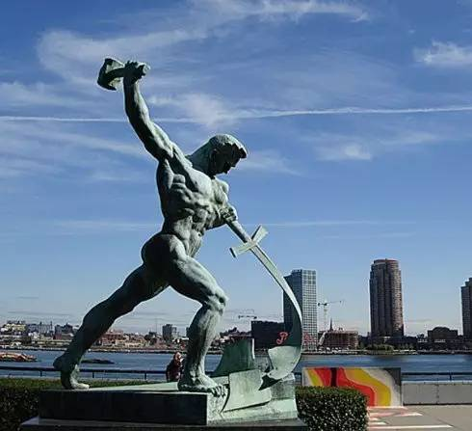
2、联合国
时间：1945年10月24日成立的联合国，
性质：作为由主权国家组成的国际组织，
地位：体现了第二次世界大战后的国际政治秩序,
宗旨：维护国际和平与安全，加强国际合作，促进全球 经济社会发展。
原则：联合国吸取国联的教训，将制裁侵略的权力集中于安理会，实行形成实质性事项的决议需要五个常任理事国一致同意的“大国一致”原则，
“大国一致”意义：使和平解决争端和制裁侵略具有更强的可操作性。
意义：联合国在维护世界和平，缓和国际紧张局势，解决地区冲突方面，在协调国际经济关系，促进世界各国经济、科学、文化的合作与交流方面，都发挥着相当积极的作用。
打结的手枪
铸剑为犁

Slide 26
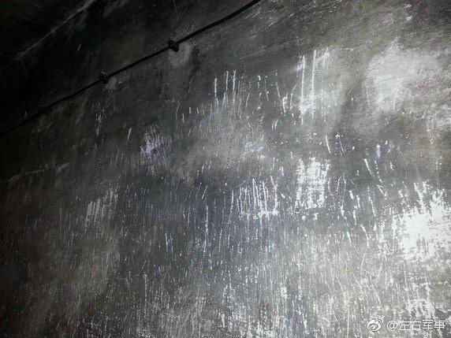
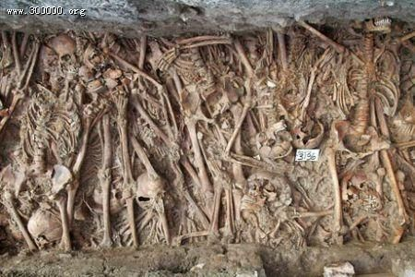
五、二战的影响
第二次世界大战是人类历史上规模空前的战争。这次战争直接涉及欧、亚、非和大洋洲四大洲及大西洋、太平洋、印度洋、北冰洋四大洋，把61个国家和地区卷入战争，按不完全统计，战争中军民共伤亡9000余万，死亡者达5500万，是历次战争中死亡人数最多的一次，其中有一半是无辜的平民。
第二次世界大战期间，德、意、日法西斯在国内和占领区建立起法西斯恐怖统治，犯下了令人发指的罪行。希特勒上台后；立即将其种族主义理论付诸行动。1941年底，希特勒下达了“彻底解决犹太人”的命令，德国法西斯对欧洲占领区1100万犹太人进行有计划的种族灭绝性的大屠杀。
日本军国主义在占领区所犯下的罪行更是罄竹难书。1937年12月，日本侵略军侵占中国首都南京后，有组织、有计划地对无辜居民和放下武器的中国士兵进行了长达六个多星期的血腥大屠杀，遇难者总数达30万人以上。日军在中国东北成立了代号为“731”的细菌部队，大量生产鼠疫、霍乱、伤寒、炭疽等传染病菌。为了迅速有效地研制出细菌武器，竟惨无人道地在活人身上进行各种细菌试验，残酷杀害无辜生灵。从1939年到1945年，就以细菌试验的方法残杀了三千多人。
①第二次世界大战是人类历史上迄今为止规模最大的一次战争，给人类前所未有的破坏和灾难
奥斯维辛集中营毒气室，布满了指甲抓痕的墙壁
位于南京江东门的侵华日军南京大屠杀遇难同胞纪念馆“万人坑”一遗址。

Slide 27
五、二战的影响
第二次世界大战的胜利使国际政治格局发生了根本变化。300年来西欧列强主宰世界的时代一去不复返。战后美国一跃成为雄踞资本主义世界霸主地位的政治、经济和军事大国。苏联的军事力量和国际地位空前提高。以欧洲为中心的国际关系格局，逐渐被美苏两极格局所取代。
一战后
二战后
凡尔赛华盛顿体系
雅尔塔体系
欧洲中心
美苏中心
②战后美国成为世界第一政治、经济和军事强国，成为资本主义世界霸主。
苏联经济逊于美国，军事和政治十分强大，特别是由于它在战争中的巨大贡献而赢得很高威望（国际地位空前提高）。
③国际格局：确立雅尔塔体系，改变了国际政治格局（以欧洲为中心的国际关系格局，逐渐被美苏两极格局所取代）战后形成了美、苏两极格局，出现了资本主义和社会主义两大阵营的对峙，形成约半个世纪的“冷战“局面。

Slide 28
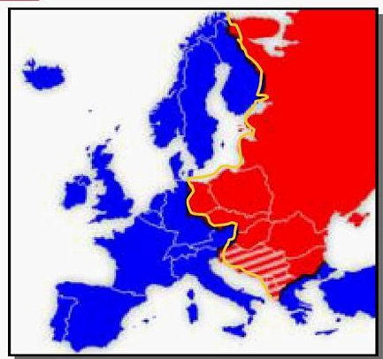
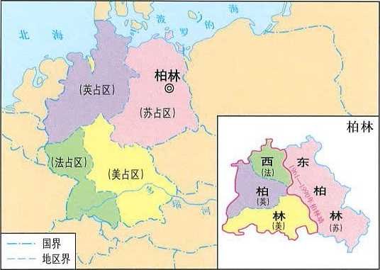
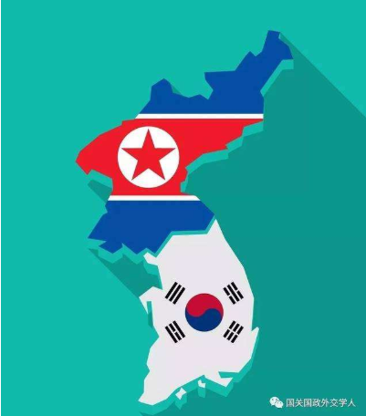
五、二战的影响
④造成了德国、朝鲜的分裂和欧洲的分裂，导致了美苏两极格局的出现，世界分裂为两大阵营，进入“冷战”状态，成为战后国际局势紧张、局部战争的根源。

Slide 29

五、二战的影响
联合国是第二次世界大战后成立的国际组织，是一个由主权国家组成的国际组织。1945年10月24日，在美国旧金山签订生效的《联合国宪章》，标志着联合国正式成立。联合国致力于促进各国在国际法、国际安全、经济发展、社会进步、人权及实现世界和平方面的合作。
联合国安全理事会的五大常任理事国有：美苏英法中。联合国安理会实行大国一致原则和集体否决原则。
联合国在维护世界和平，缓和国际紧张局势，解决地区冲突方面，在协调国际经济关系，促进世界各国经济、科学、文化的合作与交流方面，都发挥着相当积极的作用。
⑤成立了维护世界和平的国际组织：联合国

Slide 30
五、二战的影响
二战后，世界历史进入当代史时期。当代史的一个重要内容是亚洲、非洲、拉丁美洲被压迫民族争取解放的运动空前高涨，并取得广泛胜利。首先在亚洲爆发，接着转向非洲和拉丁美洲，从40年代到70年代中期，形成了亚非拉民族独立国家体系，成为世界政治体系的重要组成部分。
据统计，截至1990年，全世界180多个国家中，有近100个国家是在二战后宣布独立的，其中亚洲27个，非洲48个，拉丁美洲10个，大洋洲11个，欧洲1个。在短短的45年间，如此众多的国家挣脱殖民枷锁，登上世界历史舞台，其规模之大，影响之深远，是世界近代民族独立运动所不能比拟的。民族解放运动的高涨，这是当代世界历史的一个突出特点。
⑥促进了殖民地半殖民地人民的觉醒，促进了民族解放运动的空前高涨。

Slide 31
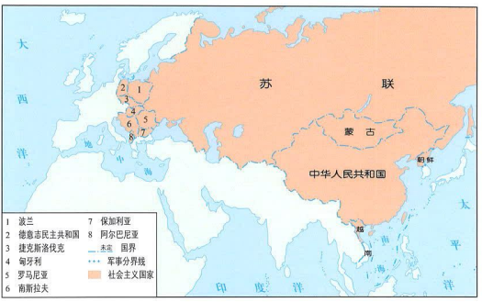
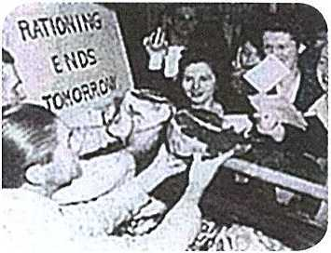
五、二战的影响
第二次世界大战结束前后，社会主义从一国扩展到多国，形成了以苏联为首的社会主义阵营，包括欧洲东部的苏联、波兰、民主德国、捷克斯洛伐克、匈牙利、罗马尼亚、保加利亚、阿尔巴尼亚、南斯拉夫社会主义联邦共和国和亚洲东部的中华人民共和国、蒙古人民共和国、朝鲜民主主义人民共和国、越南社会主义共和国等13个社会主义国家，成为推动世界历史发展的伟大力量。
⑦促进了国际社会主义力量发展壮大，社会主义超出一国范围
第二次世界大战期间，为了保证战争的胜利，美英等国实行食品供应配给制度，保证民众的基本需要。随着二战的结束，国家政策进行调整，定量配给制度被取消。图为1945年，在美国一家肉店里，人们欢庆结束定量配给制度。图中的白色纸板上写着：明天结束定量配给。
⑧促使政府机构调整了职能，加强国家的宏观调控，促使国家垄断资本主义的发展。
美国民众欢庆结束定量•配给制度

Slide 32
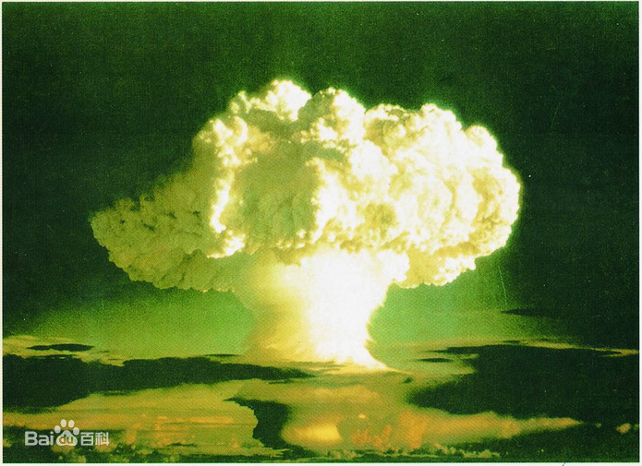
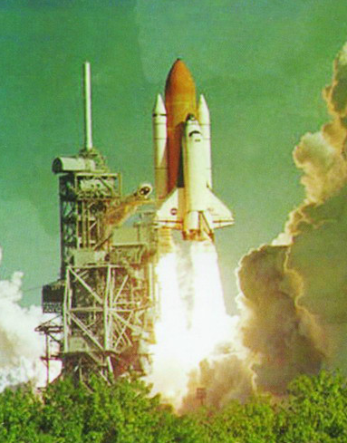
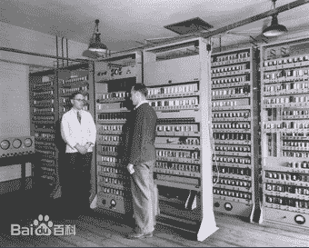
五、二战的影响
⑨二战成为新技术发展和应用的催化剂，客观上推动了科学技术的迅速发展。
二战推动了第三次科技革命的开启，初期的科技成就以军事技术为主，但随着战后世界形势的发展，科技研究领域开始向社会需要转变。从20世纪四五十年代，开始的新科学技术革命，以原子能技术、航天技术、电子计算机技术的应用为代表，还包括人工合成材料、分子生物学和遗传工程等高新技术。这次科技革命被称为“第三次科技革命”。第三次科技革命的出现，既是由于科学理论出现重大突破，一定的物质、技术基础的形成，也是由于社会发展的需要，特别是第二次世界大战期间和第二次世界大战后，各国对高科技迫切需要的结果。

Slide 33
比较雅尔塔体系和凡尔赛一华盛顿体系的异同
相同点
⑴都是大规模国际战争的产物（在世界大战破坏了原有的世界体系的基础上建立）
⑵都以召开国际会议确立的基本原则重新瓜分世界版图和势力范围，建立新的国际体系（新格局和新秩序）；
⑶都有几个大国操纵，是大国意志的体现，其内容体现了大战前后各大国力量的消长变化，有大国强权政治色彩。
⑷都在各自体系下成立相应的国际组织（国联、联合国）
⑸都有处置战败国的内容
⑹都调整了战后国际秩序

Slide 34
比较雅尔塔体系和凡尔赛一华盛顿体系的异同
相同点
⑺都存在错综复杂的矛盾（华盛顿体系存在的矛盾有：战胜国与战败国之间的矛盾、战胜国之间的矛盾、殖民地与帝国主义的矛盾、帝国主义国家与社会主义苏联之间的矛盾;雅尔塔体系中隐含的矛盾有：美苏之间的争霸、世界其它弱国与美苏两强之间的矛盾、资本主义国家之间的矛盾、社会主义国家之间的矛盾、资本主义阵营与社会主义阵营之间的矛盾。）
⑻都是大国间军事和经济实力对比和相互妥协的产物，都具有相对的稳定性。
⑼都是在一定程度上制约了其他矛盾,在一定时期内维护了世界和平。
⑽存在的时间都较短暂，都在50年以内
⑾体系的建立和解体都因各国势力消长的变化有关

Slide 35
不同点:
⑴形成的过程不同：凡尔赛—华盛顿体系是在战争完全结束后两年内召开会议确定的；雅尔塔体系是在战争还未结束，就召开一系列会议到战争结束后不久确定的国际关系。
⑵中心力量不同：凡尔赛体系是以欧洲为中心的国际关系，英法起着主宰作用；而雅尔塔体系是以美苏两极格局取代以欧洲为中心的传统格局。
⑶体系中对立主体不同：前个体系的国际关系主要是国与国之间的单个冲突；而雅尔塔体系中力量抗衡具有集团对峙与冷战特点。
⑷建立基础不同：前者是建立在战胜国对战败国掠夺的基础之上；而后者则是两个战胜国的妥协。
⑸国家意志不同：不同凡尔赛一华盛顿体系体现了英、法、美帝国主义大国的意志；而雅尔塔体系体现了美苏两国的意志。

Slide 36
不同点:
⑹调整的关系不同：前者调整了帝国主义国家之间的关系，后者则是资本主义大国同社会主义大国的暂时妥协。
⑺体系的性质（正义性）不同。凡尔赛—华盛顿体系是分赃、瓜分殖民地和反苏的国际关系体系，除了暂时缓和列强之间的矛盾外，别无进步性;而雅尔塔体系具有反法西斯主义和建立民主政治以及大国称霸的多重性质，所以具有进步性。
⑻体系涉及国际关系影响的范围不同。凡尔赛—华盛顿体系涉及欧洲、中东、远东地区和太平洋的关系;雅尔塔体系是涉及全球的国际关系，涉及到世界上的大多数国家，适用于整个世界，具有更大的影响。
⑼体系中的主要矛盾不同。凡尔赛—华盛顿体系的主要矛盾是战胜国与战败国及战胜国之间尤其英美、美日之间的矛盾；雅尔塔体系的主要矛盾除美苏争霸外，更主要是资本主义与社会主义意识形态之间的矛盾。
⑽体系解体后对世界格局影响不同。凡尔赛—华盛顿体系解体是由于德、日两国法西斯对外扩张和英、法、美长期纵容造成的。它的解体就意味着二战正式爆发；雅尔塔体系的解体意味着美苏两极格局结束，世界向多极化方向发展，世界的多极化发展有利于世界的安全与稳定，但天下并不太平，明显呈现缓和与紧张、和平与动荡并存的局面。

Slide 37
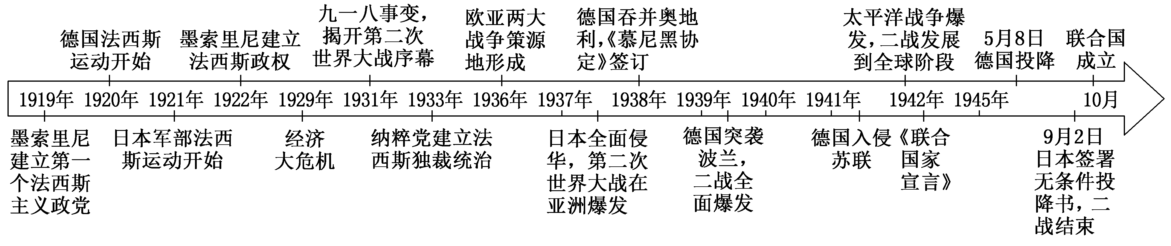
课堂小结
法西斯主义与亚欧战争策源地的形成
法西斯主义的形成与特征
第二次世界大战与战后国际秩序的形成
亚欧战争策源地的形成
法西斯国家的侵略战争
第二次世界大战
世界人民的抵抗与战争结果
雅尔塔体系与联合国
战后国际秩序的建立
二战的影响

Slide 38








谢 谢 观 看

